Slide 1
La révolution

Slide 2
En 1789, la France est un pays de 26 millions d’habitants.

Slide 3
Il y a trois catégories sociales

Slide 4
Les trois ordres sont:

Slide 5
Noblesse, clergé, le Tiers-État

Slide 6
Le roi s’appelle Louis XVI

Slide 7
Sa femme s’appelle Marie-Antoinette

Slide 8
Elle est Au-trichienne

Slide 9
On n’aime pas la reine

Slide 10
Le roi est fort

Slide 11
La France aide les Américains

Slide 12
On se bat contre les Anglais

Slide 13
Le 19 octobre 1781 les Français et les Américains gagnent

Slide 14
La guerre coûte très chère

Slide 15
La France est ruinée

Slide 16
Les riches ont des privilèges

Slide 17
Le Premier ministre s’appelle Necker

Slide 18
Il veut faire comme Robin des Bois

Slide 19
Les riches n’aiment pas Necker

Slide 20
Necker est renvoyé

Slide 21
hiver 1788-89, le petit peuple a très faim et très froid

Slide 22
Les récoltes sont mauvaises

Slide 23
oui, volontiers, où sont les cabines d’essayage?

Slide 24
Les gens ont faim

Slide 25
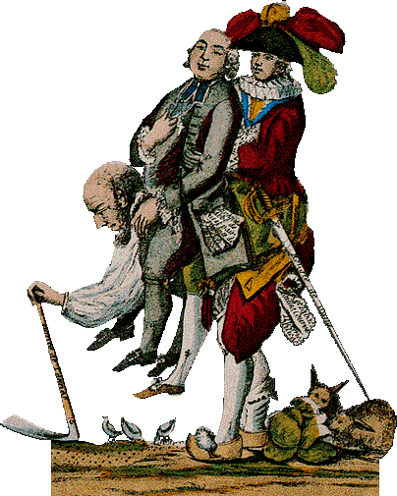

Slide 26
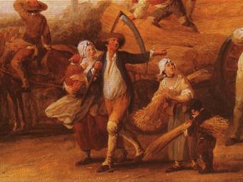

Slide 27
Le roi ne sait pas gouverner

Slide 28
Que faire?

Slide 29
”Le pauvre homme”

Slide 30
”Il est bon”

Slide 31
Le roi aime la chasse et la serrurerie

Slide 32
Pourquoi je ne peux pas quitter ma place?

Slide 33
Les Etats Généraux

Slide 34
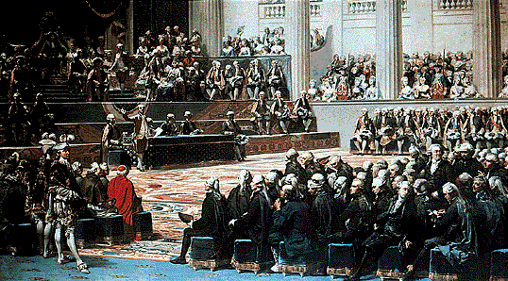

Slide 35
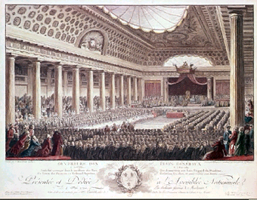
Ouverture des Etats Généraux
Versailles le 5 mai 1789

Slide 36
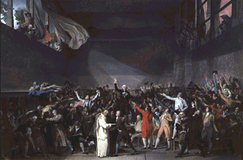
Serment du Jeu de Paume
Versailles le 20 juin 1789

Slide 37
vous voulez essayer un autre modèle?

Slide 38
nej, tack, jag ska ta den gula

Slide 39
non merci, je vais prendre le jaune

Slide 40
mycket bra, den är mycket fin på er

Slide 41
très bien, il est très joli sur vous

Slide 42
tack, hur mycket kostar den?

Slide 43
merci, il coûte combien?

Slide 44
den är på rea idag, 12 euro

Slide 45
il est en solde aujourd’hui, 12 euros

Slide 46
vilken tur

Slide 47
quelle chance

Slide 48
önskar ni något annat kanske?

Slide 49
vous désirez autre chose peut-être?

Slide 50
ja, har ni tjocka tröjor?

Slide 51
oui, vous avez des gros pulls?

Slide 52
självklart, se här den senaste modellen

Slide 53
bien sûr, voilà le dernier modèle

Slide 54
den är magnifik!

Slide 55
il est magnifique!

Slide 56
vill ni ha den?

Slide 57
vous le voulez?

Slide 58
ja, jag tar den genast

Slide 59
oui, je le prends tout de suite

Slide 60
jaha, är det allt? det kostar er 28 euro tack

Slide 61
alors, c’est tout? cela vous fait 28 euros, svp

Slide 62
varsågod 30 euro

Slide 63
voilà 30 euros

Slide 64
tack och här är er växel, tack och hej då

Slide 65
merci et voilà votre monnaie; merci et au revoir

Slide 66
tack, hej då och ha en trevlig dag

Slide 67
merci, au revoir et bonne journée

Slide 68
tack det samma

Slide 69
merci, pareillement

